Slide 1
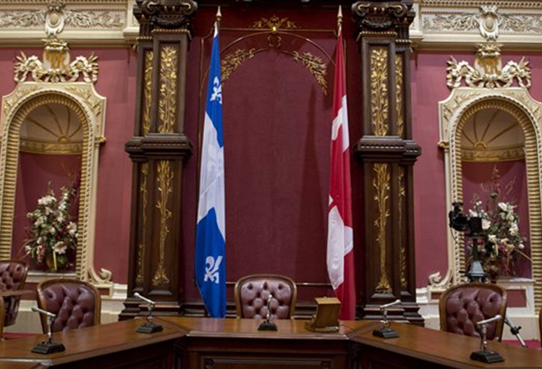
Le gouvernement péquiste a perdu la bataille des drapeaux à l'Assemblée nationale.
Le PQ a été défait sur cette question par l'opposition libérale et caquiste. … Les 19 députés de la CAQ ont voté en bloc, [avec les] députés libéraux, contre la proposition du PQ … qui a échappé ce vote par 12 voix, à 65 contre 53
Le chef de la CAQ, l'ex-péquiste François Legault, a eu droit à des applaudissements ironiques de ses anciens collègues en chambre.
Canoe.ca
13 décembre 2012

Slide 2
La coexistence entre
les Canadiens et les Britanniques,
1791-1812

Slide 3
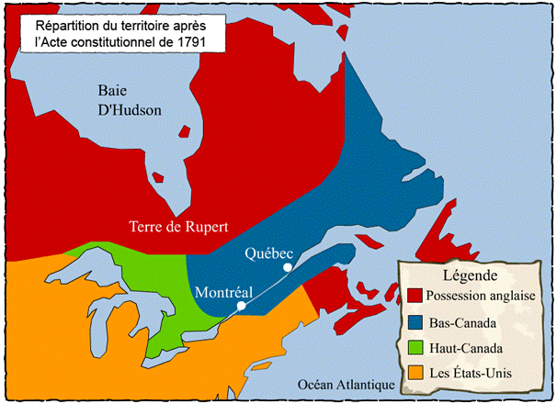

Slide 4
La coexistence entre les Canadiens et les Britanniques
En général, les Canadiens sont satisfaits du parlemen-tarisme britannique.
Mais les Canadiens et les personnes d’origine brit. ne sont pas toujours d’accord à l’Assemblée législative du Bas-Canada.

Slide 5
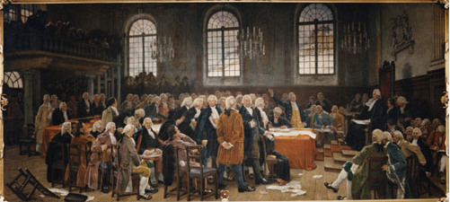
La coexistence entre les Canadiens et les Britanniques
En 1792, 34 des représentants élus à l’Assemblée sont Canadiens; 16 sont d’origine brit.
L’assemblée législative du Bas-Canada, 1792 (peinture, 1913)

Slide 6
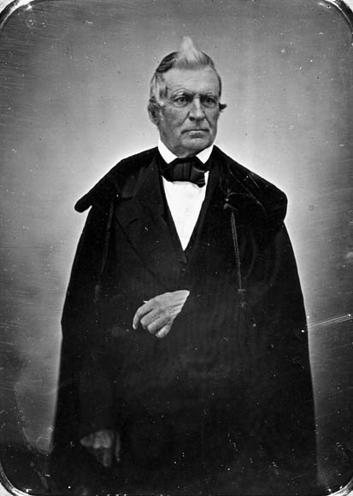
La coexistence entre les Canadiens et les Britanniques
L’intensification des désaccords mène à la création de 2 partis politiques:
Le Parti canadien
Le British Party
Louis-Joseph Papineau deviendra le chef du Parti canadien.

Slide 7
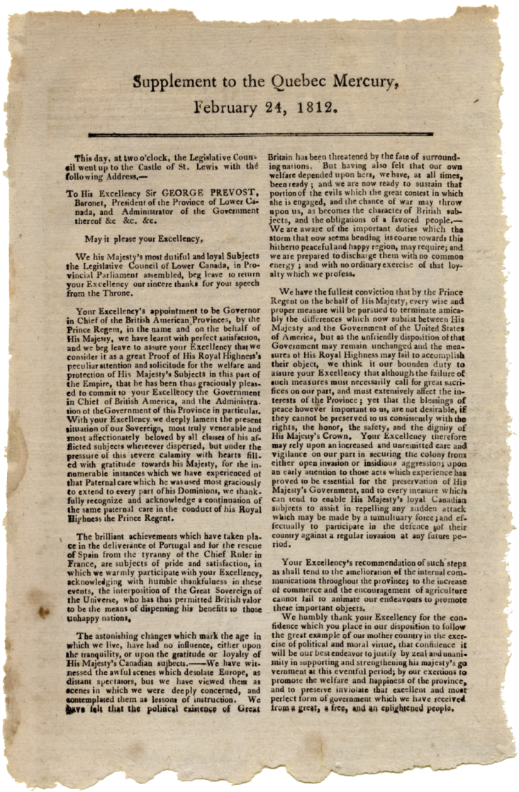
La coexistence entre les Canadiens et les Britanniques
Les journaux sont utilisés à des fins politiques; ex:
British Party → le Quebec Mercury
Parti canadien → Le Canadien

Slide 8
Vidéo
Histoire du Québec: Les patriotes du Bas-Canada – Le rôle de la presse
(1:30 min, 2:05-3:30).
http://www.youtube.com/watch?v=f0N_7b9Jeek

Slide 9
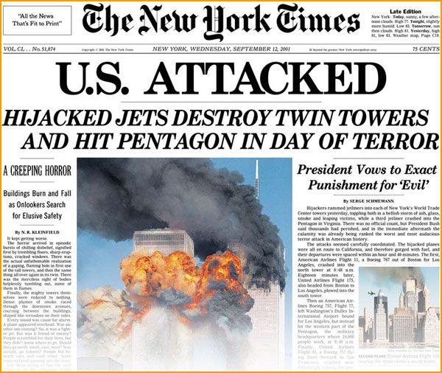
La coexistence entre les Canadiens et les Britanniques
(Par contraste, les journaux d’aujourd’hui cherchent souvent à être le plus objectif possible.)

Slide 10
Questions importantes
p. 216-217
#2
Résumé
réclamer (v), rédiger (v), foncier (adj)
Devoirs: p. 216-217

